Slide 1
Korzystaj z urządzeń mobilnych w bezpiecznym miejscu Ósma zasada bezpieczeństwa WAVE

Slide 2
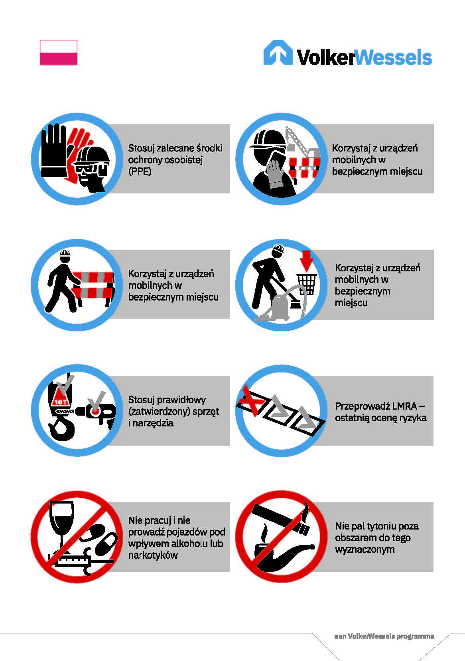
Wprowadzenie
Celem naszych wartości i zasad bezpieczeństwa WAVE jest zapewnienie, żeby każdy i każda z nas mógł/mogła wrócić codziennie bezpiecznie do domu. Urządzenia mobilne stały się stałym elementem naszej codzienności. Czy to w sprawach służbowych, czy prywatnych lub w celu utrzymywania kontaktu z bliskimi – można się z nami skontaktować praktycznie przez cały dzień. W naszych operacyjnych miejscach pracy jest to wygodne o tyle, że można szybko załatwić jakąś sprawę w przerwie od pracy, natomiast może być ryzykowne, gdy połączymy to z wykonywaniem zwykłych czynności służbowych.
W niniejszym instruktażu wyjaśniamy, dlaczego VolkerWessels wprowadziła ósmą zasadę bezpieczeństwa, i tłumaczymy, jak można bezpiecznie korzystać z urządzeń mobilnych w operacyjnym miejscu pracy.

Slide 3
Korzystanie z urządzeń mobilnych

Slide 4
Ryzyka > Co może pójść nie tak?
Jesteśmy zajęci korzystaniem z urządzenia (pisaniem wiadomości SMS lub e-mail, uczestniczeniem w spotkaniu online, rozmową telefoniczną itp.) i w konsekwencji nie skupiamy się w pełni na bezpieczeństwie naszym i osób znajdujących się w pobliżu.
Niebezpieczne sytuacje mogą zaistnieć w pobliżu sprzętu, ciężkich przedmiotów lub w związku z lokalnym ruchem drogowym.
Możemy niechcący znaleźć się w strefie zagrożenia ze strony pojazdów.
Kiedy dzwonisz do współpracownika z działu operacyjnego, rozmowa może odwrócić jego uwagę od otoczenia.
W ciągu kilku ostatnich lat korzystanie z urządzeń mobilnych przyczyniło się do wypadków śmiertelnych w VolkerWessels.

Slide 5
Ryzyka > w VolkerWessels
< WYPEŁNIACZ TREŚCI: tutaj należy zamieścić materiały uzupełniające dotyczące Twojej firmy. Mogą to być zdjęcia przedstawiające sytuacje, w których korzystanie z urządzeń mobilnych doprowadziło do zaistnienia niebezpiecznych sytuacji, lub np. raporty niebezpiecznych sytuacji (raporty MOHS) z aplikacji WAVE. >

Slide 6
Środki ostrożności > jak należy postępować? Etap przygotowań do pracy
Podczas przygotowań do pracy należy wyznaczyć miejsce lub miejsca, w których można bezpiecznie korzystać z urządzeń mobilnych.
Należy wydzielić te miejsca w widoczny i bezpieczny sposób.
Należy poinformować osoby znajdujące się w operacyjnym miejscu pracy o zasadach bezpiecznego korzystania z urządzeń mobilnych w danej lokalizacji oraz o miejscach, w których można z nich korzystać w bezpieczny sposób.

Slide 7
Środki ostrożności > jak należy postępować? W operacyjnych miejscach pracy
Rozmowy telefoniczne należy odbywać w bezpiecznym miejscu.
Podczas rozmowy telefonicznej nie należy się przemieszczać, żeby uniknąć upadku lub potknięcia.
Należy skrócić czas korzystania z urządzeń mobilnych (np. rozmowę telefoniczną) do minimum! Jeśli rozmowa zajmie trochę więcej czasu lub należy do trudnych rozmów, najlepiej zaparkuj pojazd lub maszynę, lub oddzwoń później.
Z urządzeń mobilnych należy korzystać tylko w celach służbowych (np. w przypadku prośby o przygotowanie sprzętu, zgłoszenia, z użyciem aplikacji WAVE, usterki lub incydentu czy wypadku).
Rozmowy prywatne należy prowadzić podczas zaplanowanej przerwy.
Nie wolno trzymać w dłoni swojego smartfona podczas prowadzenia lub obsługiwania pojazdu lub maszyny!
Podczas obsługiwania pojazdu lub maszyny nie wolno mieć włączonego ekranu urządzenia w trakcie wideorozmowy. Jeśli jest to trudna rozmowa, należy rozważyć zaparkowanie pojazdu.

Slide 8
Czym jest bezpieczne miejsce?
Z urządzeń mobilnych należy korzystać w bezpiecznym miejscu. Bezpieczne miejsce to:
miejsce wyznaczone przez kierownika projektu lub przełożonego, w razie możliwości wydzielone jako bezpieczne miejsce.
miejsce znajdujące się poza trasą ruchu drogowego – wewnętrznego lub publicznego.
miejsce znajdujące się co najmniej 4 metry od wszelkich krawędzi, dziur i zagłębień ze względu na ryzyko upadku.
miejsce znajdujące się z dala od miejsca podnoszenia ładunków oraz poza promieniem skrętu maszyn.
miejsce znajdujące się w obszarze poza zasięgiem skutków eksplozji (materiały niebezpieczne).
miejsce, w którym pracownik jest widoczny dla współpracowników.

Slide 9
Rozmawianie ze sobą
Czy urządzenia mobilne rozpraszają Twoją uwagę w miejscu pracy?
Co można zrobić w miejscu pracy, żeby korzystać z urządzeń mobilnych w (bardziej) bezpieczny sposób?

Slide 10
Dziękuję za uwagę!
veiligheid@volkerwessels.com
https://www.volkerwessels.com/nl/downloadpagina-veiligheid

Slide 11
Dodatkowe pytania do dyskusji
Dodatkowe pytania do wykorzystania podczas instruktażu. Pytania można wykorzystać według własnego uznania.
Kto kiedykolwiek zgłosił sytuację związaną z korzystaniem z urządzeń mobilnych?
Czy zawsze jesteś bezpieczny/-a podczas rozmowy telefonicznej?
Jak często korzystasz z telefonu w samochodzie? Dlaczego?
Co możesz zrobić, żeby w operacyjnym miejscu pracy korzystać z urządzeń mobilnych w bezpieczny sposób?
Gdzie znajduje się wyznaczone miejsce przeznaczone do bezpiecznego korzystania z urządzeń mobilnych w miejscu pracy?
Kto ma na swoim telefonie aplikację WAVE? Jaka była ostatnia zgłoszona przez Ciebie sprawa?

